Slide 1
NHẬP MÔN
HỌC MÁY
ĐỒ ÁN GIỮA KÌ
Người hướng dẫn:
TS. Trần Lương Quốc Đại
Người thực hiện:
Chung Thái Kiệt 52200140
Lê Hân 52200155
Huỳnh Thanh Bảo Ngọc 52200153

Slide 2
Nội dung
Giới thiệu dataset và bài toán
Xử lý dữ liệu
Đánh giá mô hình
Xử lý overfitting
Áp dụng feature selection

Slide 3
Giới thiệu tập dữ liệu
Dataset "Apartment for Rent Classified" từ UCI Machine Learning Repository cung cấp thông tin về các căn hộ cho thuê, được trích từ các trang web, nền tảng bất động sản của Mỹ. Bộ dữ liệu chứa 10000 hàng và 13 cột, dữ liệu gồm các thuộc tính sau:
Amenities: categorical
Bathrooms: float
Bedrooms: float
Has_photo: categorical
Pet_allowed: categorical
Price: integer
Square_feet: : integer
Address: categorical
Cityname: categorical
Latitude: float
Longitude: float
Source: categorical
Time: integer

Slide 4
Giới thiệu bài toán
 | Hồi quy | Phân loại
Mục tiêu | Dự đoán diện tích căn hộ dựa trên các đặc trưng như giá, số phòng tắm, phòng ngủ, tiện ích và vị trí địa lí,... | Dự đoán tiện ích (amenities) của một căn hộ dựa trên đặc trưng như giá, số phòng tắm, phòng ngủ, diện tích vị trí địa lí
Mô hình | Linear Regression, Random Forest, Decision Tree, Gradient Boosting | Logistic Regression, Decision Tree, K-Nearest Neighbors (KNN).
Ứng dụng | Tìm kiếm và ra quyết định khi mua bất động sản. Người dùng cung cấp ngân sách,vị trí,số phòng ...Sau đó hệ thống sẽ trả về diện tích ước tính của căn hộ | Tìm kiếm và ra quyết định khi mua bất động sản. Người dùng cung cấp ngân sách, vị trí, số phòng..Sau đó hệ thống sẽ xuất ra căn hộ loại tiện ích phù hợp

Slide 5
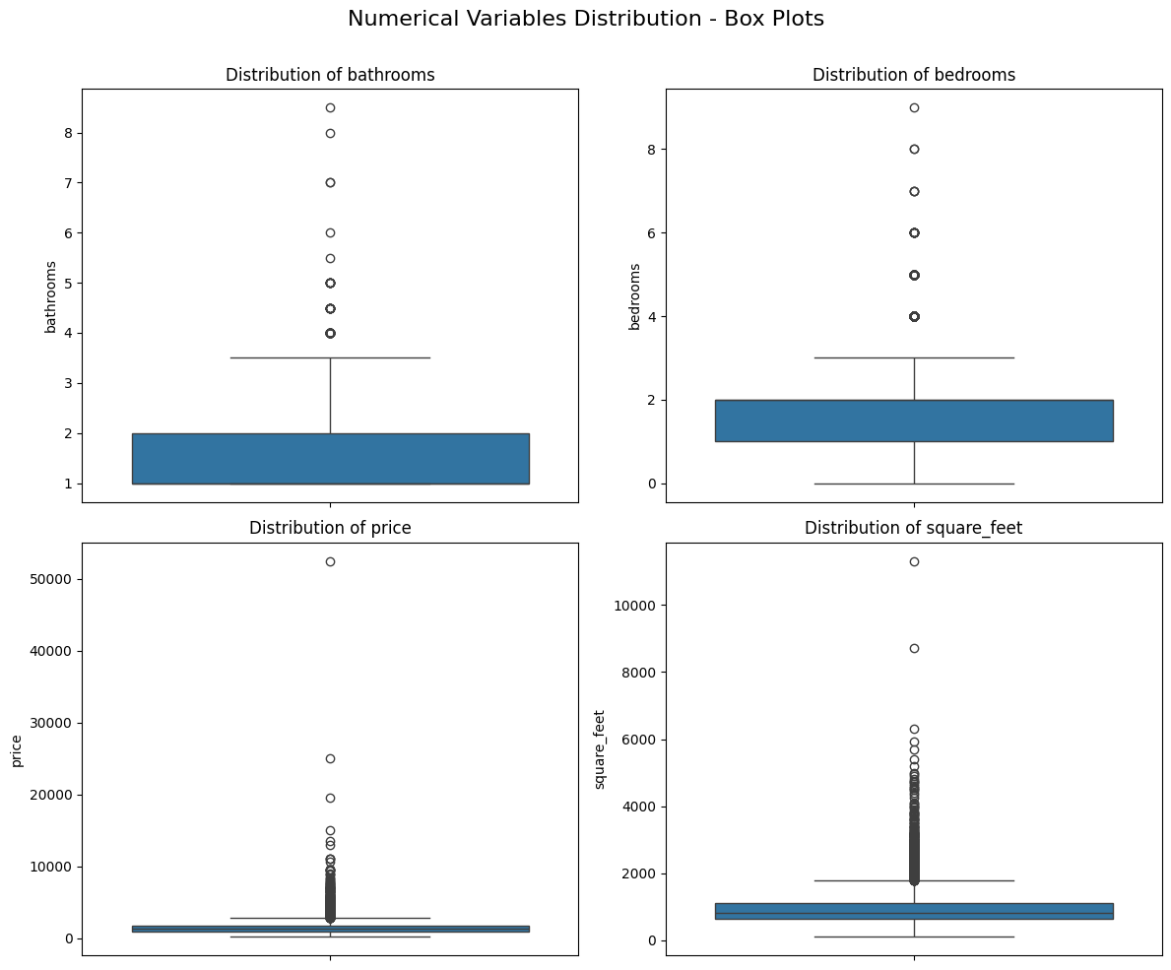
Data Visualization
Biểu đồ hộp với giá trị numerical
Cả bốn phân bố đều có ngoại lai, các giá trị trung vị (đường nằm giữa hộp của mỗi biểu đồ) cho thấy phần lớn bất động sản có số phòng tắm và phòng ngủ ít, giá thấp và diện tích nhỏ. Với một vài bất động sản lớn hoặc đắt hơn làm lệch phân bố.

Slide 6
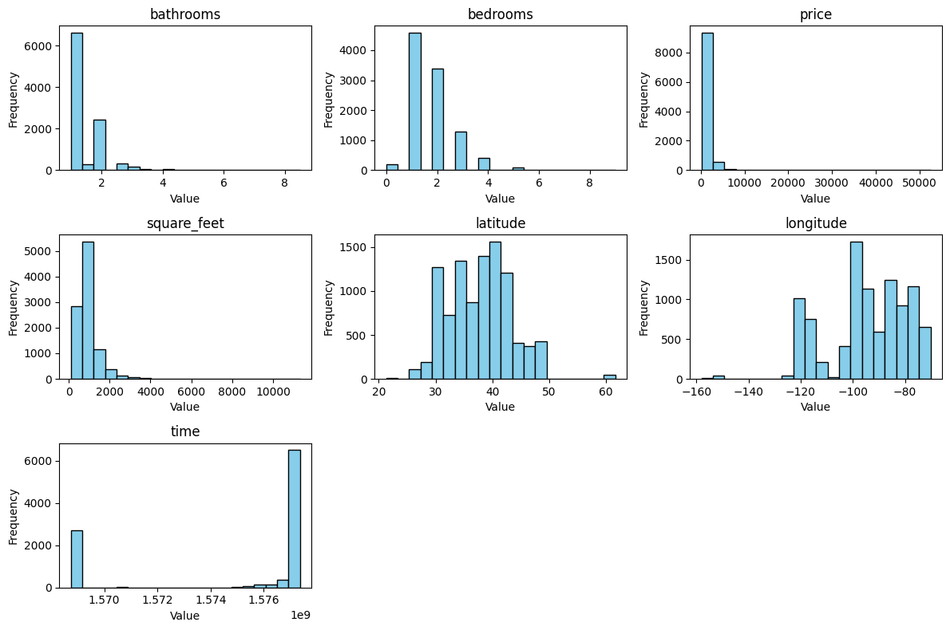
Data Visualization
Biểu đồ tần suất với giá trị numerical
Các thuộc tính Bathrooms, Bedrooms, Price, và Square Feet đều lệch phải. Điều này ảnh hưởng đến việc tính trung bình và gây ra sai lệch khi đánh giá đặc điểm chung của các căn nhà.
Time lệch trái, cho thấy dữ liệu được thu thập chủ yếu trong một thời điểm nhất định, có thể ảnh hưởng đến các phân tích xu hướng theo thời gian.

Slide 7
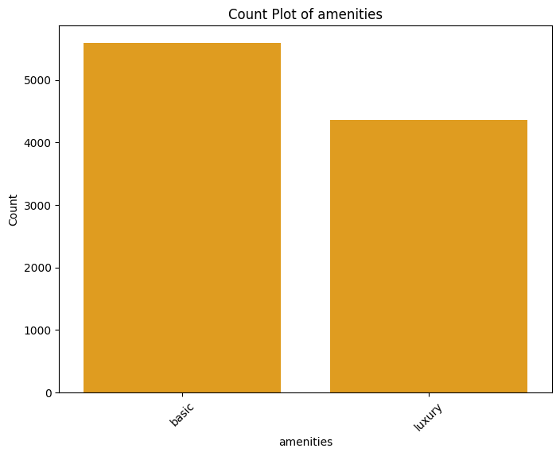
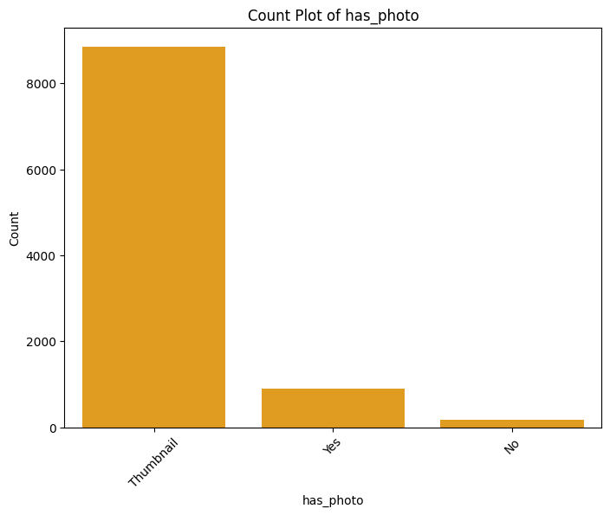
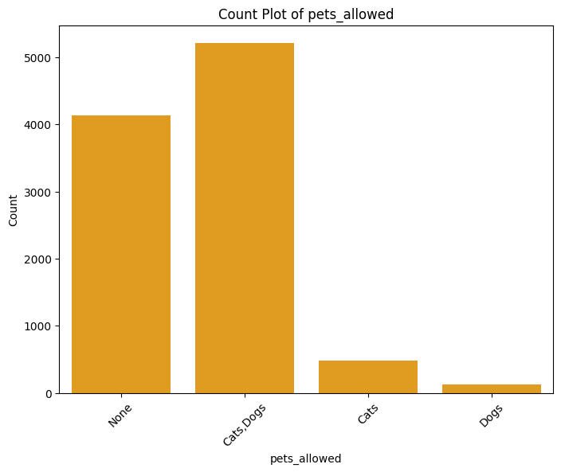
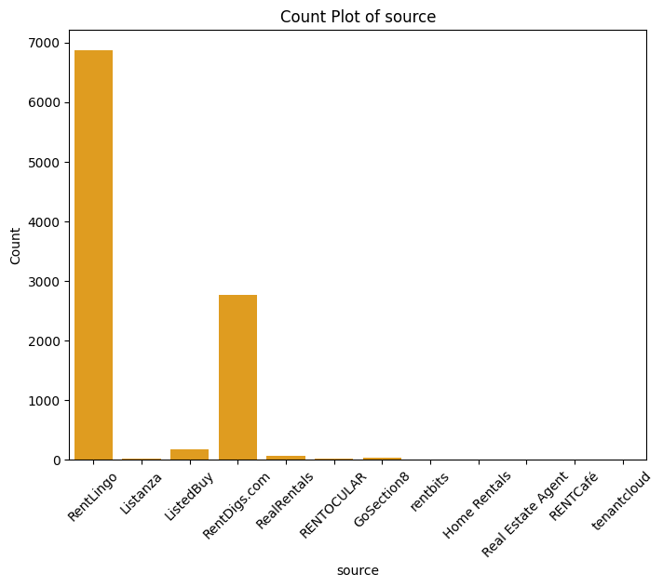
Data Visualization
Biểu đồ cột với giá trị categorical
Amenities tập trung ở basic, has_photo tập trung ở thumbnail, pet tập trung ở cats,dog, source tập trung ở RentLingo, RentDigs.com

Slide 8
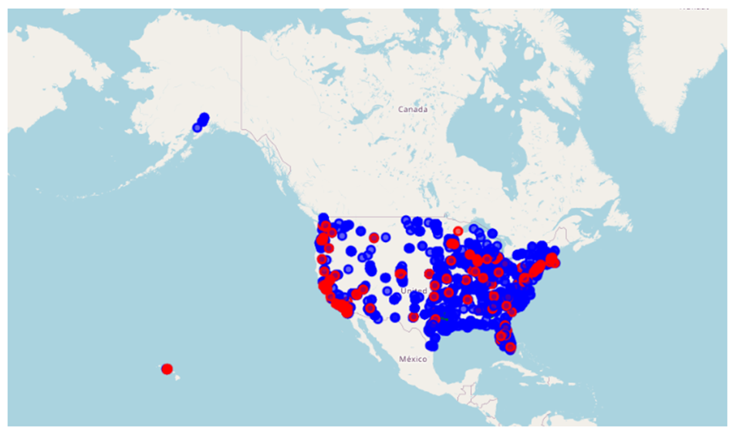
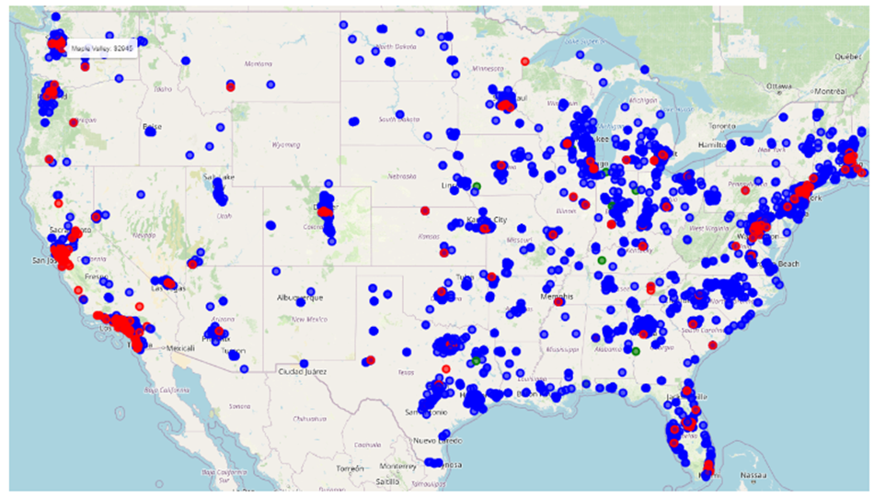
Data Visualization: Phân bố nhà dựa trên kinh độ, vĩ độ
Dữ liệu cho thấy phân bổ giá nhà cao tập trung vào các khu vực ven biển hoặc ở các thành phố lớn như Chicago và Los Angeles.

Slide 9
Tiền xử lý dữ liệu: Xử lý dữ liệu bị null
amenities | 3549
bathrooms | 34
bedrooms | 7
pets_allowed | 4163
cityname | 77
state | 77
amenities | 0
bathrooms | 0
bedrooms | 0
pets_allowed | 0
cityname | 0
state | 0
Amenities: chuyển dữ liệu null thành “basic”
Bathrooms, bedrooms: xóa các hàng có giá trị null ở các trường này
Pets_allowed: chuyển giá trị null thành “no”
Cityname, state: Với các giá trị null, gán giá trị của nó theo giá trị của kinh độ, vĩ độ

Slide 10
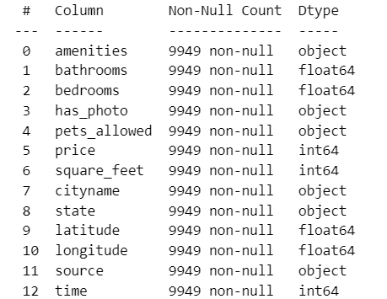
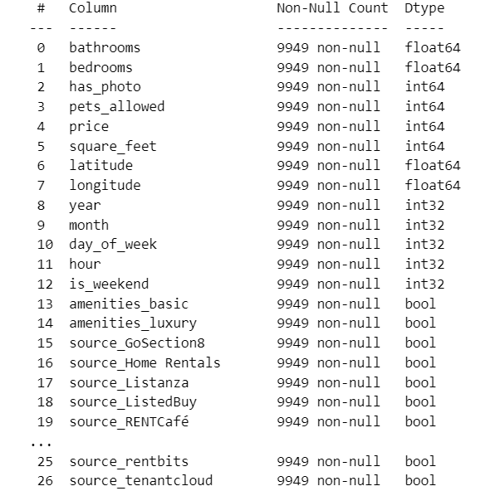
Tiền xử lý dữ liệu: Type conversion

Slide 11
Xây dựng model
 | Hồi quy | Phân loại
Mô hình | Linear Regression, Random Forest, Decision Tree, Gradient Boosting | Logistic Regression, Decision Tree, KNN
Tham số đánh giá | MAE, RMSE, R² | Accuracy

Slide 12
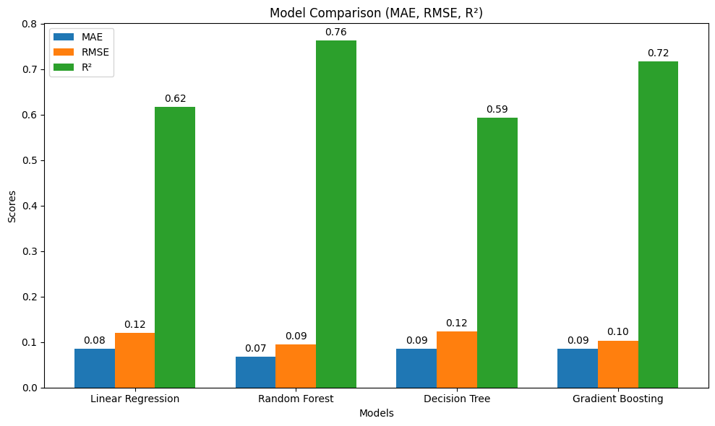
Đánh giá kết quả và so sánh: Hồi quy
Nhận xét: Random Forest có hiệu suất tốt nhất với MAE và RMSE thấp nhất và R2 cao nhất, cho thấy nó phù hợp với dữ liệu

Slide 13
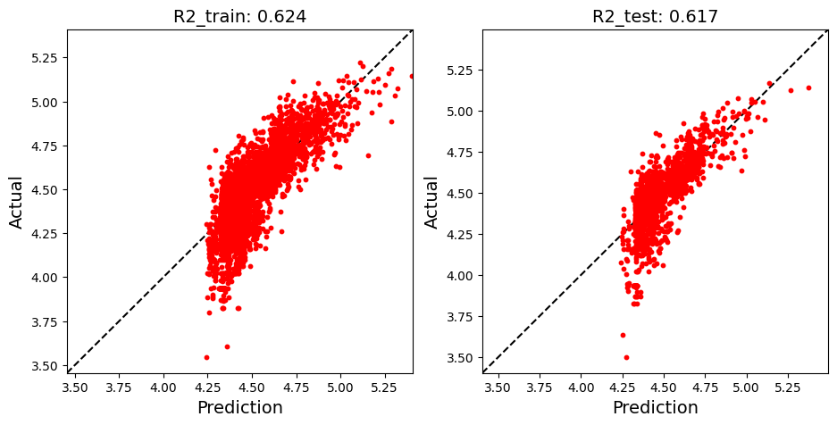
Sự phân tán của điểm của các điểm dự đoán: Linear Regression
Training R² = 0.624 và Test R² = 0.617: Giá trị R² trên tập huấn luyện và kiểm tra khá gần nhau, cho thấy mô hình tổng quát hóa tốt mà không bị overfitting.
Sự chênh lệch giữa hai giá trị là nhỏ, cho thấy mô hình có khả năng khái quát khá tốt, nhưng hiệu đều không cao, chỉ ở mức trung bình cho thấy mô hình chưa hoàn toàn nắm bắt được các yếu tố phức tạp trong dữ liệu

Slide 14
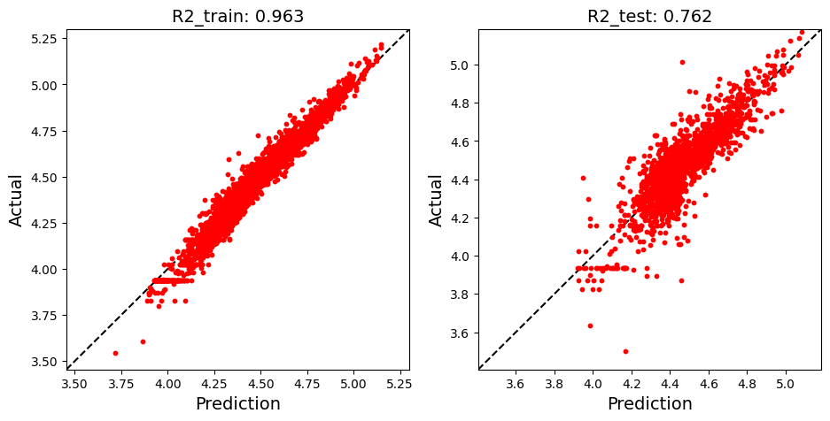
Sự phân tán của điểm của các điểm dự đoán: Random Forest
Training R² = 0.963 và Test R² = 0.762: Mô hình nắm bắt tốt các mẫu trong tập huấn luyện, nhưng sự chênh lệch lớn giữa R² trên tập huấn luyện và kiểm tra cho thấy mô hình có thể bị overfitting.
Mặc dù R² trên tập kiểm tra cao hơn so với hồi quy tuyến tính, nhưng sự khác biệt này chỉ ra rằng mô hình đang cố gắng quá mức để khớp với dữ liệu huấn luyện và có thể giảm khả năng tổng quát hóa trên dữ liệu mới.

Slide 15
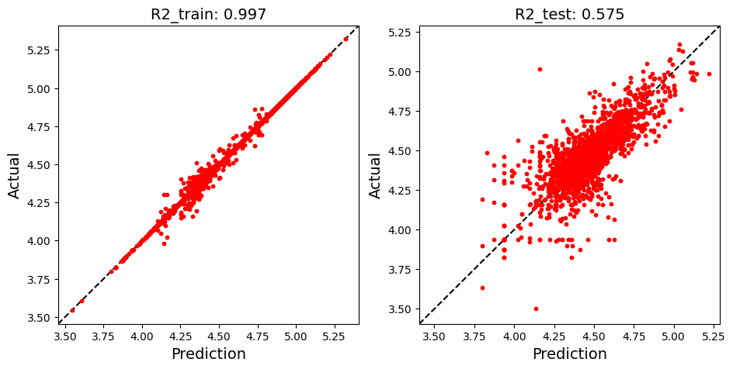
Sự phân tán của điểm của các điểm dự đoán: Decision Tree
Training R² = 0.997 và Test R² = 0.575: Mô hình có R² rất cao trên tập huấn luyện, cho thấy nó khớp cực kỳ tốt với dữ liệu huấn luyện.
Tuy nhiên, sự chênh lệch lớn giữa R² trên tập huấn luyện và tập kiểm tra (0.575) cho thấy mô hình bị overfitting nghiêm trọng. Mô hình học quá chi tiết từ dữ liệu huấn luyện, dẫn đến khả năng tổng quát hóa kém trên tập kiểm tra và dữ liệu mới.

Slide 16
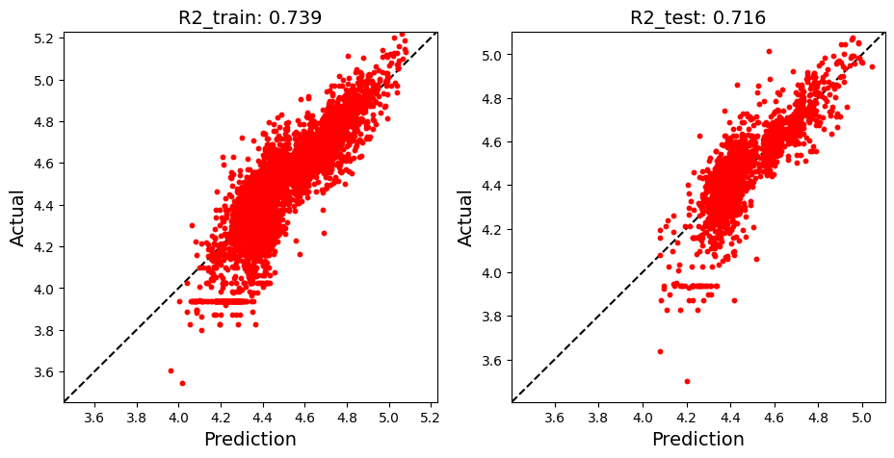
Sự phân tán của điểm của các điểm dự đoán: Gradient Boosting
Training R² = 0.739 và Test R² = 0.716: Mô hình có khả năng tổng quát hóa tốt với sự chênh lệch nhỏ giữa tập huấn luyện và kiểm tra.
Không bị overfit, và hiệu suất ổn định trên cả hai tập dữ liệu, vượt trội hơn so với các mô hình như Cây quyết định và Rừng ngẫu nhiên

Slide 17
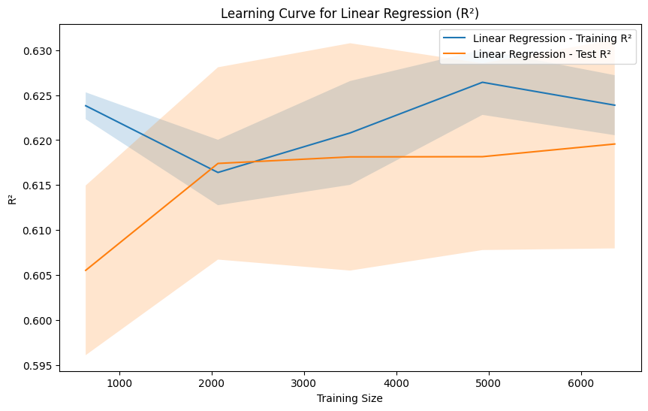
Learning Curve for Linear Regression
Training R²: giảm nhẹ và ổn định ở 0.620, cho thấy khả năng khái quát hóa
Test R²: tăng dần và ổn định quanh 0.615, chứng tỏ mô hình khái quát với dữ liệu lớn
Overfitting: Khoảng cách giữa Training R² và Test R² nhỏ, hai đường hội tụ và ổn định khi dữ liệu tăng, cho thấy mô hình không bị overfitting.

Slide 18
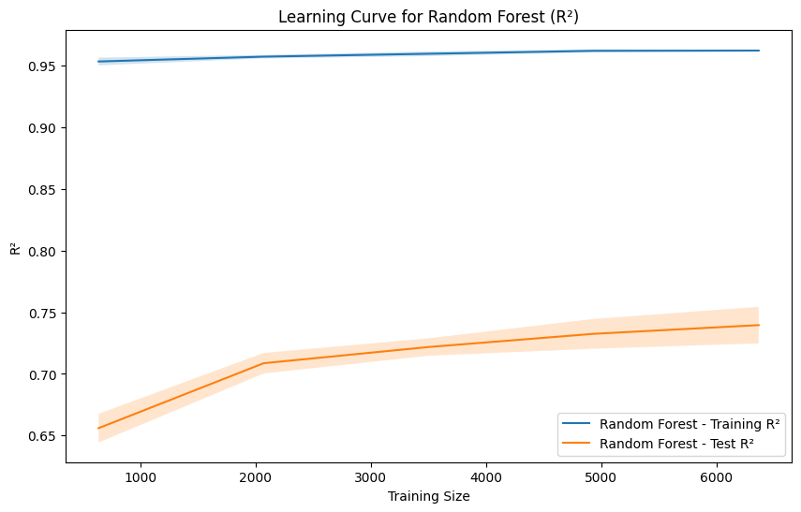
Learning Curve for Random Forest
Training R²: Rất cao (~0.95-0.96) và ổn định, cho thấy mô hình khớp tốt với dữ liệu huấn luyện.
Test R²: Ban đầu thấp (~0.65), tăng dần và ổn định ở ~0.75 khi tập huấn luyện lớn hơn, nhưng vẫn thấp hơn nhiều so với Training R².
Overfitting: Khoảng cách lớn giữa Training R² và Test R² cho thấy mô hình bị overfitting, với khả năng khái quát kém trên tập kiểm tra.

Slide 19
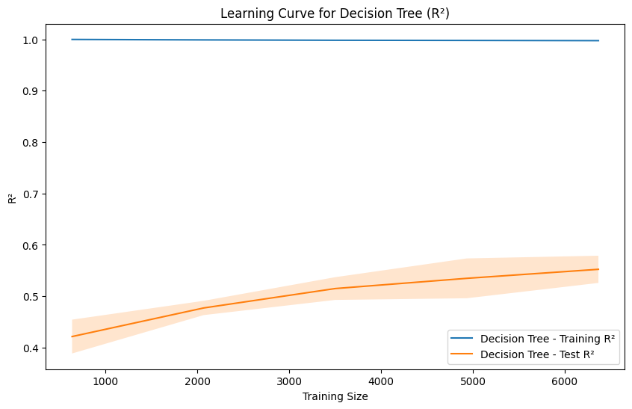
Learning Curve for Decision Tree
Training R²: Duy trì ở mức 1, cho thấy mô hình hoàn toàn khớp với dữ liệu huấn luyện, dấu hiệu của overfitting.
Test R²: Tăng chậm và chỉ đạt khoảng 0.5, chứng tỏ mô hình khái quát kém trên tập kiểm tra.
Overfitting: Mô hình có dấu hiệu overfitting rõ ràng, đạt R² = 1 trên tập huấn luyện nhưng chỉ R² = 0.5 trên tập kiểm tra, cho thấy mô hình không khái quát tốt.

Slide 20
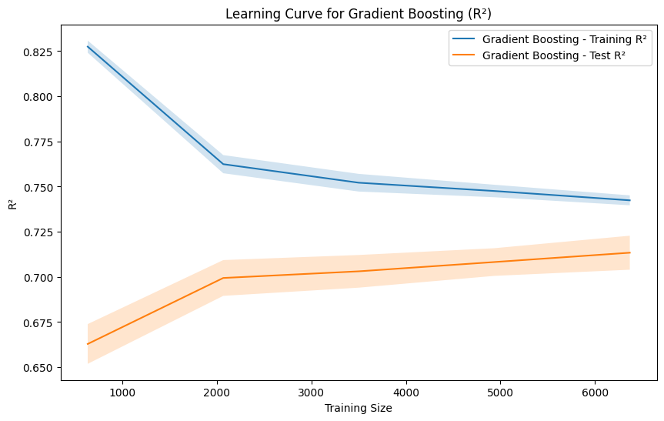
Learning Curve for Gradient Boosting
Training R²: Ban đầu cao (~0.825), nhưng giảm dần và ổn định ở mức ~0.75, cho thấy mô hình học tốt mà không bị overfitting quá mức.
Test R²: Tăng dần và ổn định quanh mức ~0.7, tiến gần giá trị của Training R², cho thấy khả năng tổng quát hóa tốt trên dữ liệu chưa thấy trước.
Overfitting: Không có dấu hiệu overfitting rõ ràng. Khoảng cách nhỏ và ổn định giữa Training R² và Test R² cho thấy mô hình tổng quát tốt, nhưng có thể cải thiện thêm qua tinh chỉnh siêu tham số hoặc tăng dữ liệu.

Slide 21
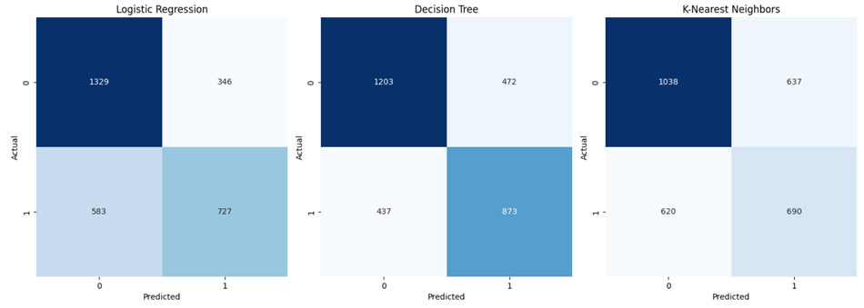
Đánh giá kết quả theo mô hình: Phân loại
Logistic Regression: mô hình nghiêng về dự đoán 0
Decision Tree: có khả năng cân bằng hơn giữa hai lớp 0 và 1 so với Logistic Regression.
KNN: có tỷ lệ dự đoán đúng thấp hơn ở cả hai lớp so với Logistic Regression và Decision Tree.

Slide 22
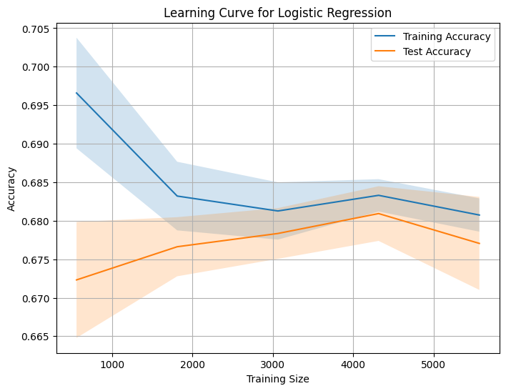
Learning Curve for Logistic Regression
Hai đường accuracy của tập huấn luyện và tập kiểm tra khá gần nhau và ổn định khi kích thước tập huấn luyện tăng. Khoảng cách giữa chúng không quá lớn, cho thấy mô hình không bị overfitting hay underfitting, và có khả năng tổng quát tốt trên dữ liệu chưa thấy.

Slide 23
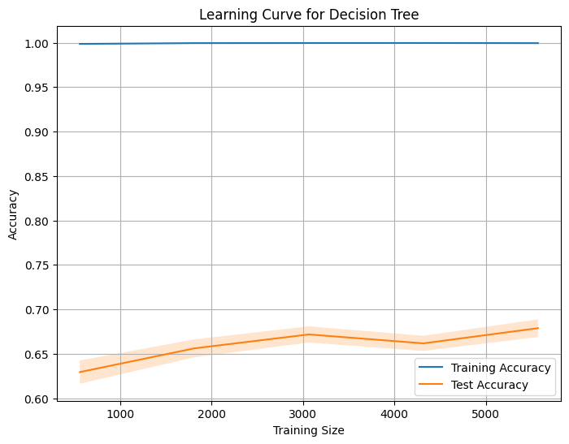
Learning Curve for Decision Tree
Khoảng cách giữa accuracy của tập huấn luyện và tập kiểm tra là dấu hiệu rõ ràng của overfitting. Mô hình học quá chi tiết trên dữ liệu huấn luyện nhưng không khái quát tốt trên dữ liệu mới. Để cải thiện, có thể giảm độ sâu của cây quyết định hoặc áp dụng kỹ thuật regularization để tăng khả năng tổng quát và giảm overfitting.

Slide 24
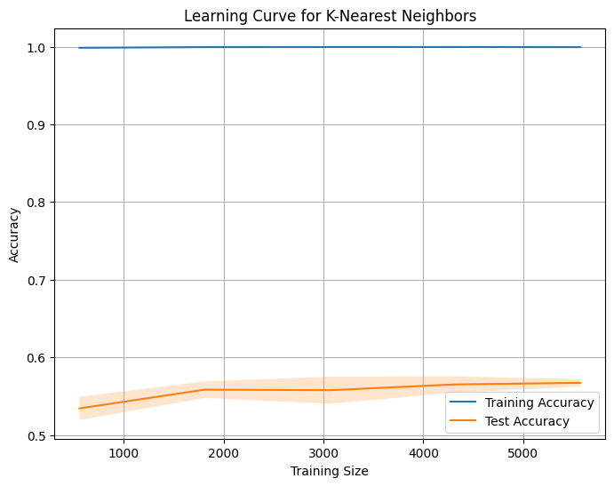
Learning Curve for KNN
Khoảng cách rõ rệt giữa accuracy của tập huấn luyện và tập kiểm tra là dấu hiệu của overfitting. Mô hình học rất tốt trên dữ liệu huấn luyện nhưng không khái quát tốt trên dữ liệu kiểm tra. Để cải thiện, có thể áp dụng các kỹ thuật regularization hoặc giảm độ phức tạp của mô hình để cải thiện khả năng tổng quát.

Slide 25
Xử lý Overfitting

Slide 26
Giới thiệu Overfitting
Định nghĩa Overfitting
Overfitting là tình trạng mô hình học máy quá khớp với dữ liệu huấn luyện, đến mức không thể tổng quát hóa tốt trên dữ liệu mới.
Mô hình trở nên quá phức tạp, chỉ có thể làm tốt trên tập dữ liệu huấn luyện nhưng kém hiệu quả trên tập dữ liệu kiểm tra/dự báo.

Slide 27
Giới thiệu Overfitting
Lý do dẫn đến Overfitting
Mô hình quá phức tạp (over-parameterized)
Mô hình có quá nhiều tham số so với lượng dữ liệu huấn luyện.
Mô hình có thể "nhớ" và phù hợp với các đặc điểm riêng biệt của dữ liệu huấn luyện quá tốt.
Dữ liệu huấn luyện không đủ
Lượng dữ liệu huấn luyện quá ít so với độ phức tạp của mô hình.
Mô hình không thể học tổng quát từ lượng dữ liệu ít ỏi.

Slide 28
Giới thiệu Overfitting
Lý do dẫn đến Overfitting
Noise trong dữ liệu huấn luyện
Dữ liệu huấn luyện chứa nhiều noise (nhiễu) hoặc outliers.
Mô hình cố gắng "học" cả nhiễu, dẫn đến overfitting.
Biểu hiện của overfitting
Hiệu suất trên tập huấn luyện rất cao, nhưng hiệu suất trên tập kiểm tra/dữ liệu mới lại thấp.
Mô hình có độ phức tạp quá cao so với lượng dữ liệu huấn luyện.
Mô hình có khả năng "ghi nhớ" quá tốt các mẫu huấn luyện nhưng không thể tổng quát hóa.

Slide 29
Giải pháp xử lý Overfitting
Giảm độ phức tạp của mô hình
Sử dụng các kỹ thuật regularization như L1, L2, Dropout,...
Cắt tỉa cây (tree pruning) trong các mô hình cây quyết định.
Giới hạn số lượng tham số của mô hình.
Tăng lượng dữ liệu huấn luyện
Thu thập thêm dữ liệu mới.
Sử dụng data augmentation để tạo thêm dữ liệu tổng hợp.
Sử dụng kỹ thuật cross-validation: Đánh giá mô hình một cách chính xác hơn trên các tập dữ liệu khác nhau.Giúp phát hiện overfitting sớm hơn.
Điều chỉnh siêu tham số (Hyperparameter Tuning): Sử dụng các kỹ thuật như Grid Search hoặc Random Search để tìm các siêu tham số tối ưu cho mô hình

Slide 30
Kết quả mô hình sau khi chỉnh sửa Overfitting

Slide 31
Hồi quy
Sử dụng hyperparameter tuning, cross-validation, regularization vào model

Slide 32
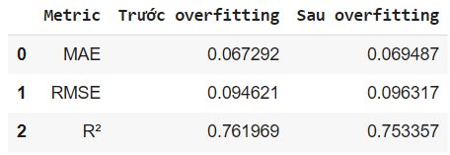
Mô hình hồi quy : Random Forest Regressor
Sau khi áp dụng GridSearchCV để tìm hyper parameter, ta có được bộ tham số:
'bootstrap': True,
'max_depth': 10,
'min_samples_leaf': 2,
'min_samples_split': 2,
'n_estimators': 200,
'ccp_alpha': 0.0
Sự khác nhau giữa các tham số trước và sau khi xử lí không có sự thay đổi nhiều

Slide 33
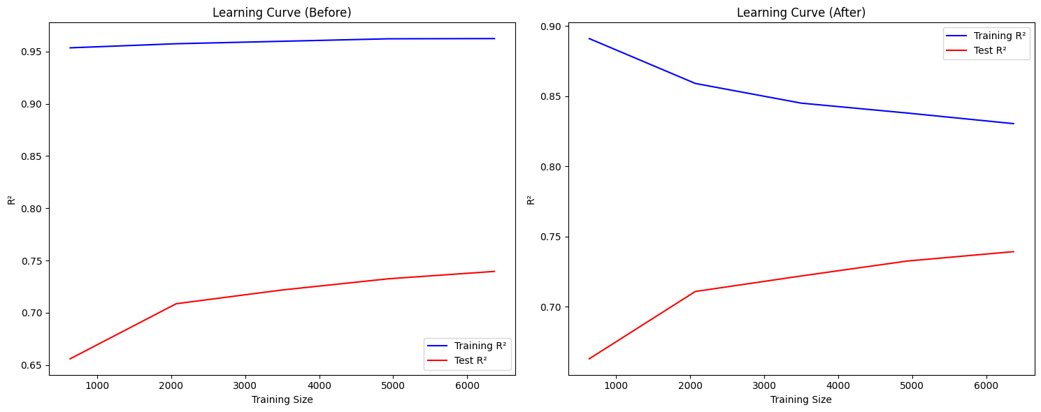
Mô hình hồi quy: Random Forest Regressor
Trước xử lí có khoảng cách lớn giữa train và test, sau xử lí thì khoảng cách đã được cải thiện, cho thấy mô hình có xu hướng học tập tổng quát hơn dự đoán trên dữ liệu mới tốt hơn.

Slide 34
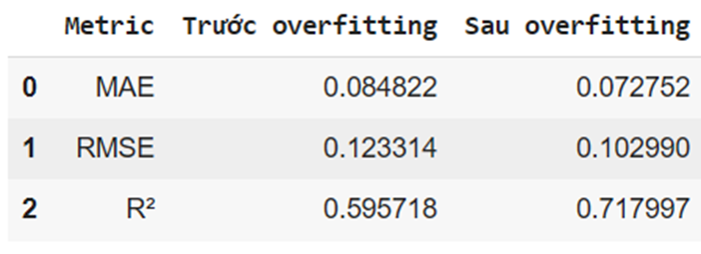
Mô hình hồi quy: Decision Tree Regressor
Sau khi áp dụng GridSearchCV để tìm hyper parameter, ta có được bộ tham số:
'max_depth':10,
'min_samples_split':2,
'min_samples_leaf':10,
'max_features': None

Slide 35
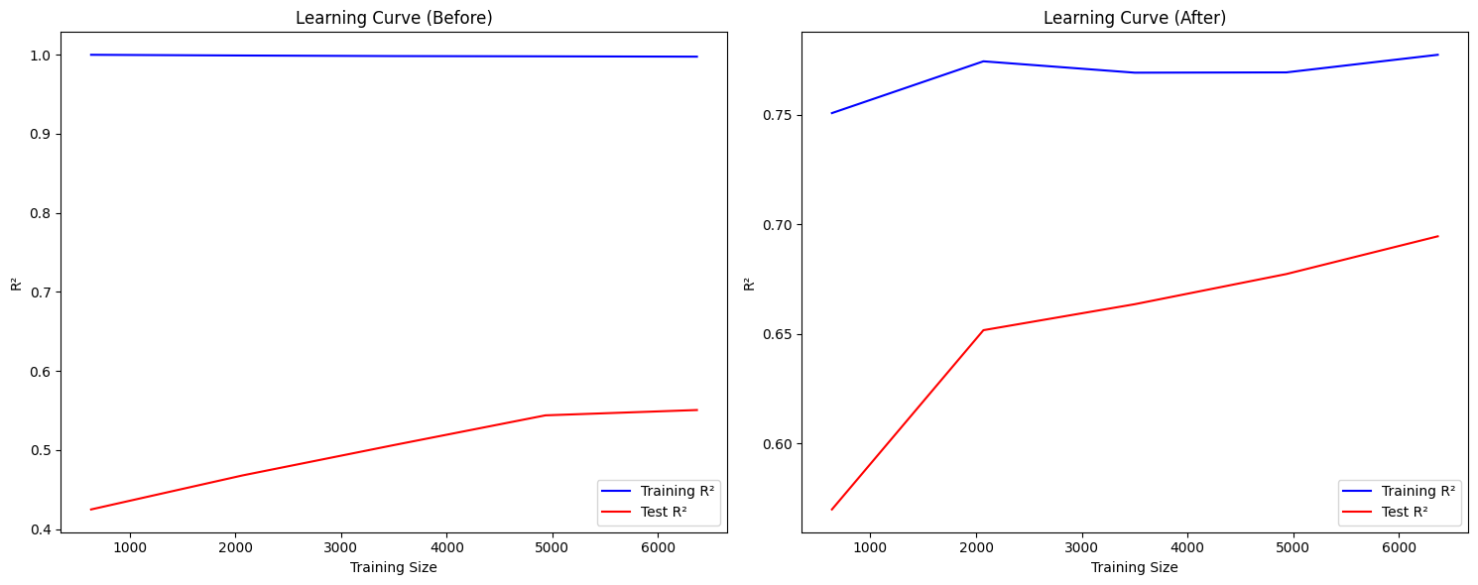
Mô hình hồi quy: Decision Tree Regressor
Trước khi xử lý, mô hình quá khớp với dữ liệu huấn luyện, thể hiện qua R² chênh lệch lớn giữa tập huấn luyện và kiểm tra. Sau khi xử lí cho thấy mô hình đã tổng quát hóa tốt hơn và dự đoán dữ liệu mới chính xác hơn.

Slide 36
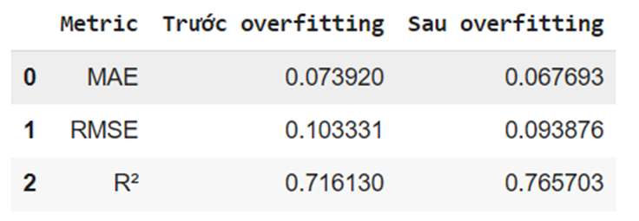
Mô hình hồi quy: Gradient Boosting Regressor
Sau khi áp dụng GridSearchCV để tìm hyper parameter, ta có được bộ tham số:
'n_estimators':200,
'learning_rate':0.2,
'max_depth':5,
'min_samples_split':5,
'min_samples_leaf':2,
'subsample': 0.8

Slide 37
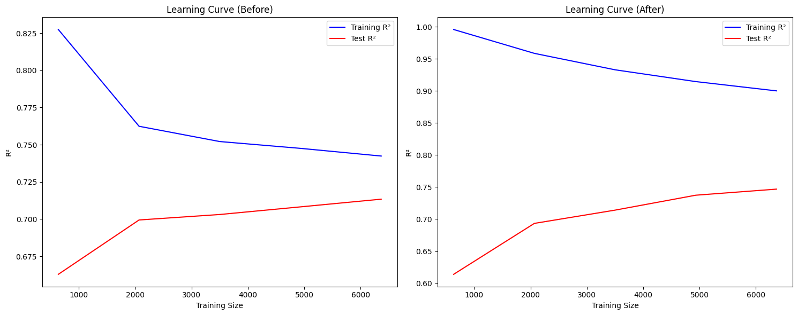
Mô hình hồi quy: Gradient Boosting Regressor
Trước khi xử lý, cho thấy mô hình học quá nhiều chi tiết không cần thiết. Sau khi xử lý, cho thấy mô hình tổng quát tốt hơn và chính xác hơn trên dữ liệu mới.

Slide 38
Phân loại
Sử dụng hyperparameter tuning, cross-validation, regularization vào model

Slide 39
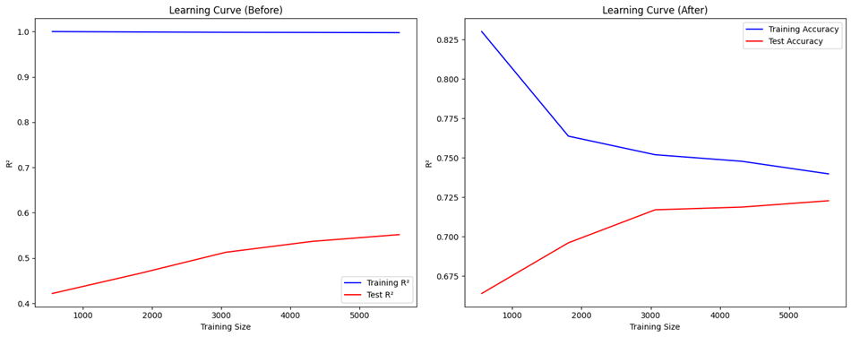
Mô hình phân loại: Decision Tree Classifier
Sau khi áp dụng GridSearchCV để tìm hyper parameter, ta có được bộ tham số:
class_weight=None,criterion='gini',max_depth=None, max_features=Nonemax_leaf_nodes=30,min_impurity_decrease=0.0, min_samples_leaf=1 min_samples_split=2 splitter='best'

Slide 40
Mô hình phân loại: Decision Tree Classifier
Sử dụng model mới cho phân loại
Dùng thêm XGBClassifier với bộ tham số
n_estimators= 200,
max_depth= 6,
learning_rate= 0.1,
subsample= 0.8,
colsample_bytree= 0.8,
gamma= 0
=> XGBClassifier có accuracy cao hơn 3 model còn lại
Model | Accuracy
Logistic Regression | 0.68
Decision Tree | 0.69
KNN | 0.57
XGBClassifier | 0.76

Slide 41
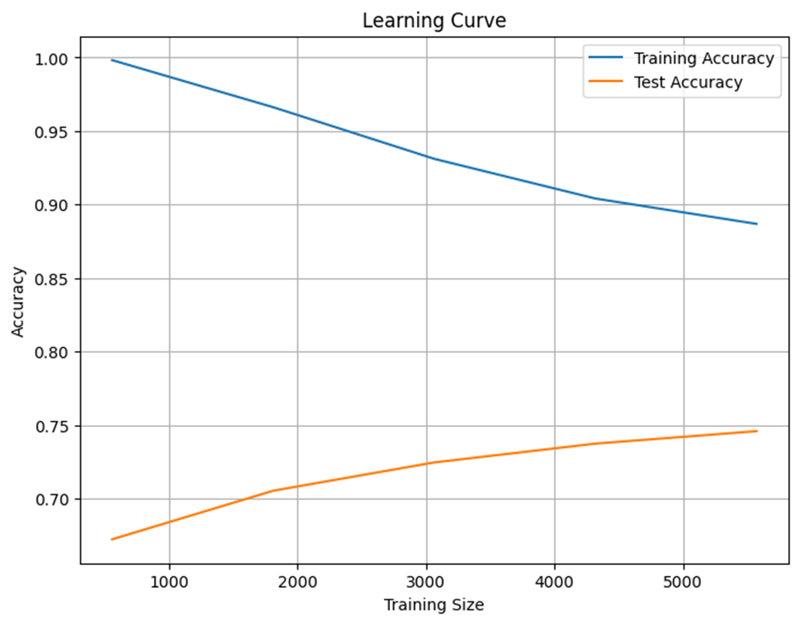
Mô hình phân loại: XGBClassifier
Accuracy của train giảm, nó có xu hướng học tập và tổng quan dữ liệu. Do đó tại tập test có độ chính xác cao và dự đoán cho dữ liệu mới tốt hơn các model cũ

Slide 42
CHƯƠNG 3: FEATURE SELECTION USING CORRELATION ANALYSIS

Slide 43
GIỚI THIỆU VỀ FEATURE SELECTION
Trong học máy, lựa chọn đặc trưng là quá trình lựa chọn một tập hợp con các đặc trưng có liên quan (biến, dự đoán) để sử dụng trong xây dựng mô hình. Các kỹ thuật lựa chọn đặc trưng được sử dụng vì một số lý do:
Tránh tính đa chiều
Thời gian đào tạo ngắn
Cải thiện khả năng tương thích của dữ liệu
Đơn giản hóa các mô hình

Slide 44
GIỚI THIỆU VỀ CORRELATION ANALYSIS
Correlation Analysis là một phương pháp trong lựa chọn tính năng (feature selection), thuộc nhóm Filter Methods, giúp xác định mối quan hệ giữa các đặc trưng trong bộ dữ liệu.
Khi phân tích tương quan có 2 trường hợp cần chú ý
Hệ số tương quan cao: cung cấp thông tin tương tự cho mô hình. Việc loại bỏ một trong các đặc trưng này có thể giúp đơn giản hóa mô hình mà không làm mất đi thông tin quan trọng
Hệ số tương quan thấp: Các đặc trưng này không có mối quan hệ mạnh mẽ với nhau, cung cấp thông tin độc lập. Việc loại bỏ các đặc trưng có hệ số tương quan thấp giúp giảm độ phức tạp của mô hình

Slide 45
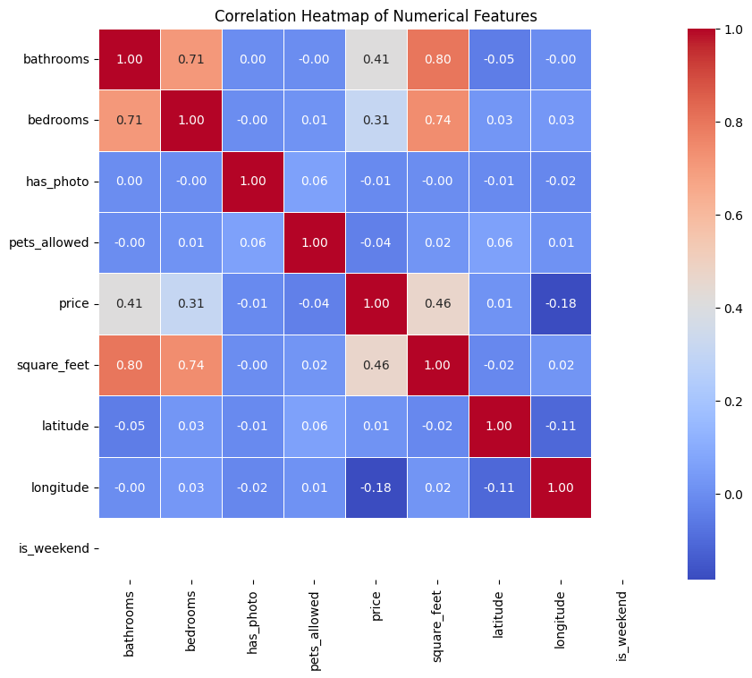
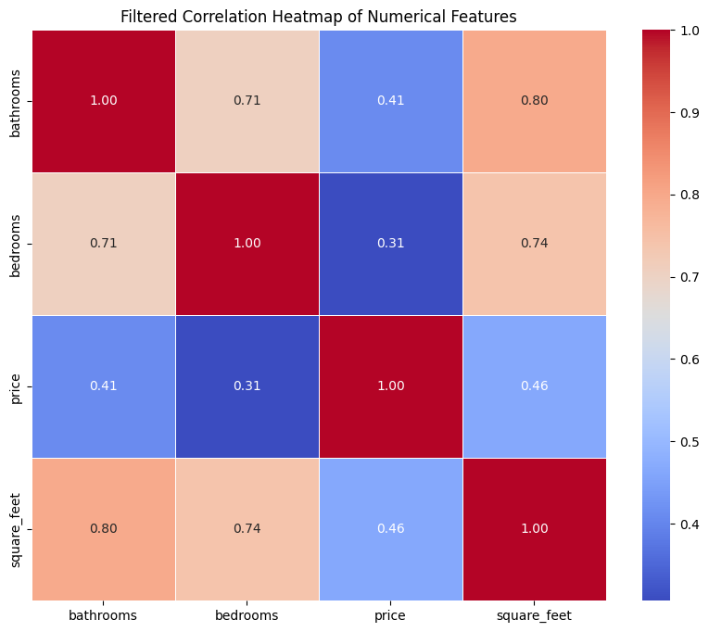
THỰC NGHIỆM CORRELATION ANALYSIS
Các cột được giữ lại nếu bất kỳ giá trị tương quan nào của chúng nằm trong khoảng từ 0.1 đến 0.9
Chọn 3 feature bao gồm: bathroom, bedroom, price

Slide 46
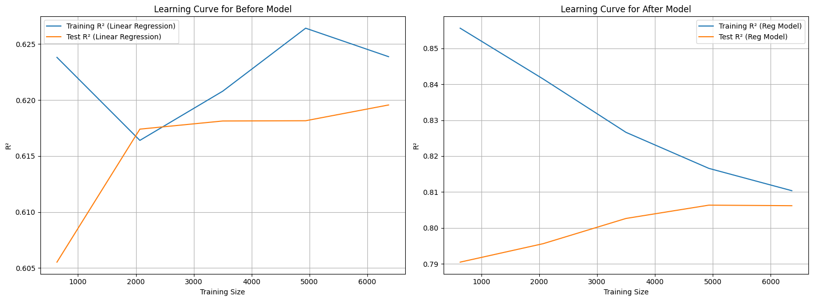
ĐÁNH GIÁ CORRELATION ANALYSIS
Trước khi train lại: Mô hình có dấu hiệu quá khớp, với R² trên tập huấn luyện cao nhưng R² trên tập kiểm tra thấp
Sau khi train lại: R² trên tập huấn luyện và kiểm tra tiệm cận gần nhau hơn, cho thấy khả năng tổng quát hóa tốt hơn và giảm bớt tình trạng quá khớp.

Slide 47
Thanks for your listening.

